Slide 1

android全栈工程师训练营
Git的SSH和Http配置
讲师：陈帅康
2018/1/26

Slide 2
SSH配置
在使用SSH进行文件传输时，需要进行此配置

Slide 3
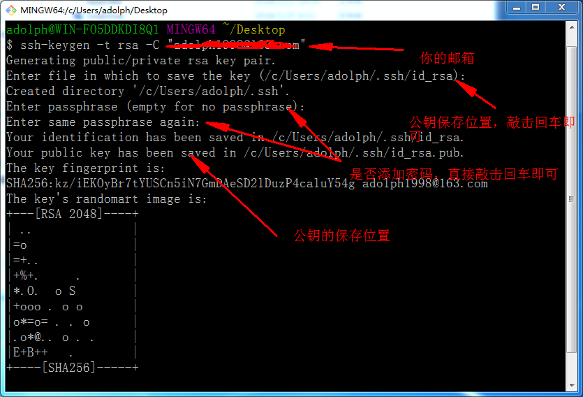
第一步：生成SSH公钥

Slide 4
公钥保存位置
windows：C:/users/当前用户名/.ssh/id_rsa.pub
Mac :/Users/username/.ssh/id_ras.pub
Linux：/home/username/.ssh/id_ras.pub

Slide 5
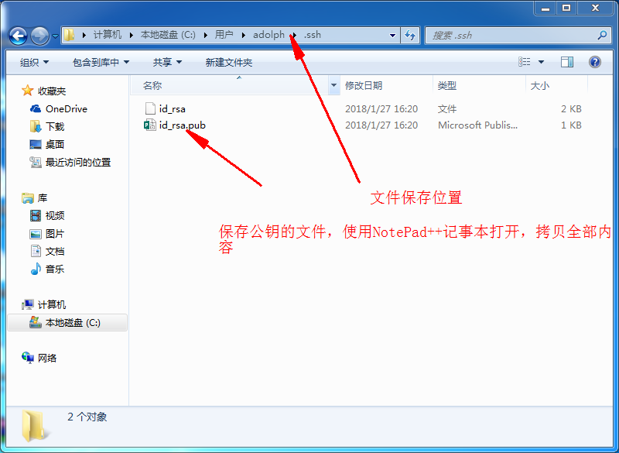
第二步：拷贝生成的公钥

Slide 6
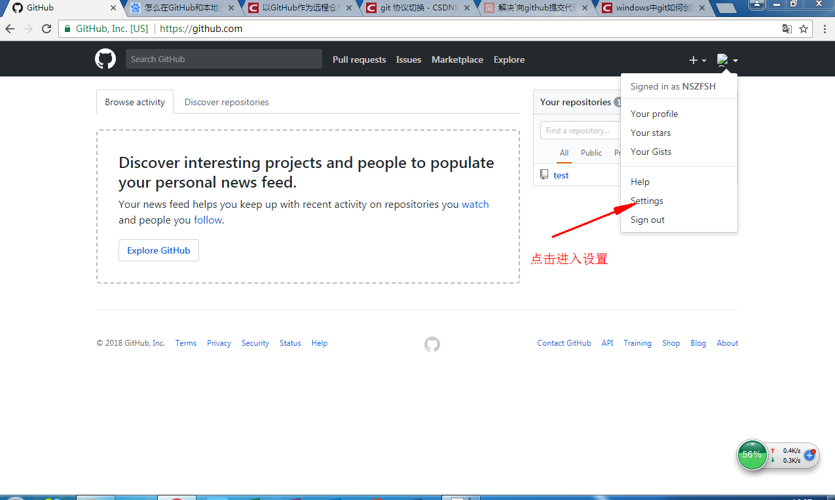
第三步：进入GitHub账户下，设置选项

Slide 7
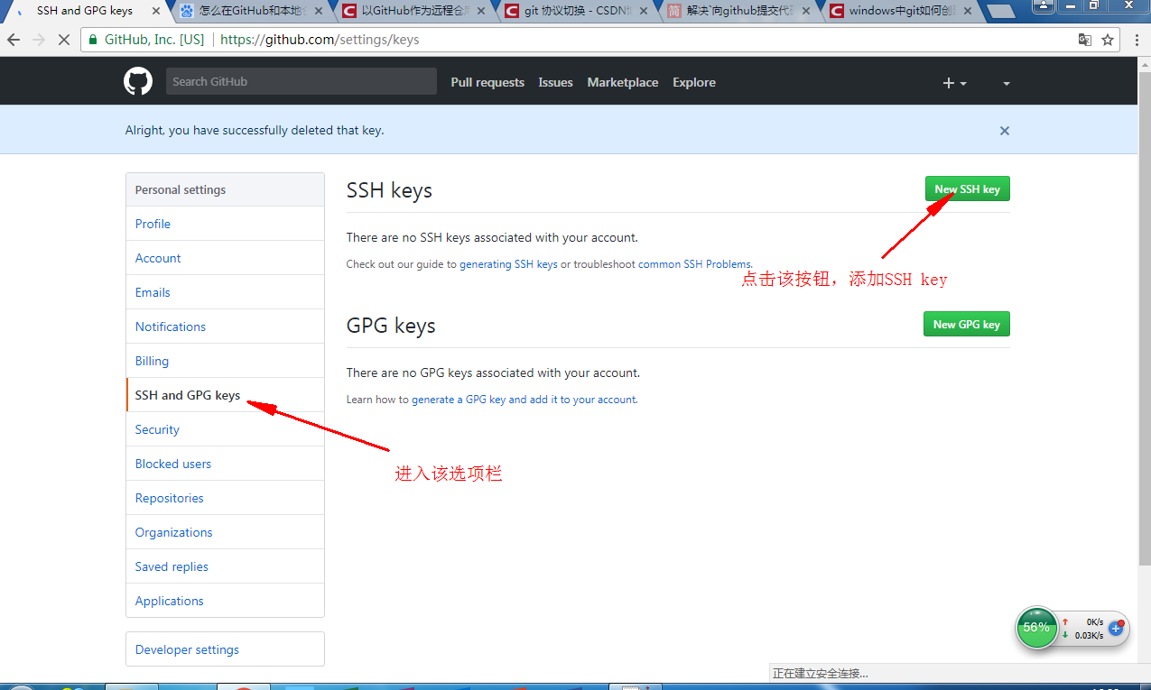
第四步：进入SSH以及GPG公钥选项栏，点击Add SSH key

Slide 8
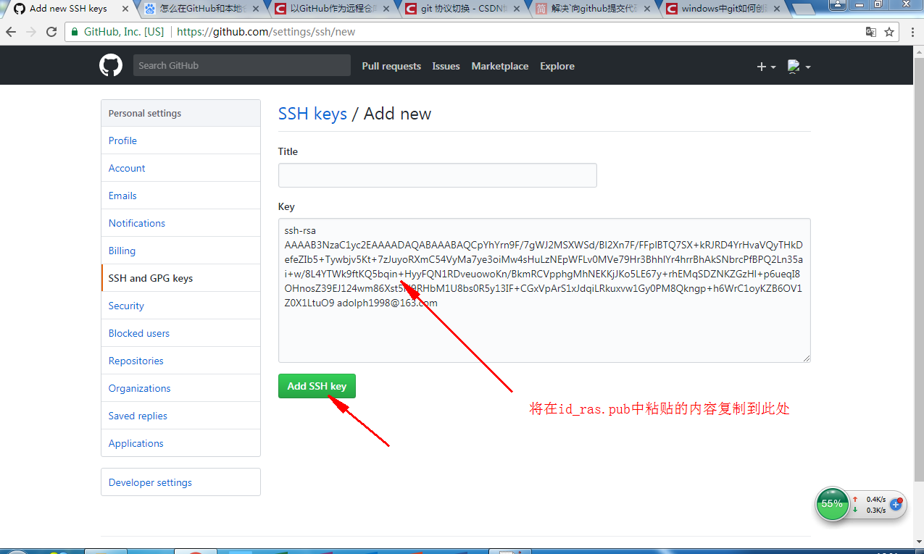
第五步：复制从id_ras.pub中拷贝的SSH公钥

Slide 9
第六步：验证是否配置成功

Slide 10
Http配置
在使用Http进行文件传输时，需要进行此配置

Slide 11
第一步：在用户目录下创建一个文本文件 .git-credentials
用户目录
windows：C:/Users/username
Mac：/User/username
Linux：/home/username
第二步：在上一步创建的文件中输入一下内容:
https:{username}:{password}@github.com
当然上述{username}和{password}要换成github的账号名和密码

Slide 12
第三步：修改git配置
执行命令 git config ——global credential.helper store

Slide 13
谢谢观看
工作室邮箱：leweistudio@163.com
工作室GitHub：lwstudio

